Slide 1
Implémenter un modèle de Scoring
Home Credit Default Risk

Slide 2
Problématique
Comment calculer la probabilité qu’un client rembourse son crédit

Slide 3
Présentation des données
8 Fichiers de données
Données nulles
Données dupliquées
Données à agréger
Données à fusionner
Corrélations
Anomalies
Notes:
Données principales des clients, plus des tableaux sur prêts précédents, mensualités, paiements par carte etc…
Quelques colonnes très vides dans des tableau de données annexes
Pas de données dupliquées
Données de prêts, notamment avec mensualités.
Principalement pris les moyennes pour chaque colonnes, pour les colonnes catégorielles = plus courante
Fusion des données par clients.
Anomalies, notamment au niveau des dates, naissance + date d’emploi.
Vérification s’il y a des corrélations entre les données et la Target => âge = corrélation positive. Ressources externes = corrélation négative
Target très déséquilibrée : 92 % de prêts accordés

Slide 4
Traitement des Données
Encodage
Imputation
Scaling
Features Polynomiales
Autres Features
SMOTE
Notes:
Encodage des données catégorielles :
- si 2 valeurs, encodage binaire
- sinon One-Hot-Encoding avec une colonne pour les valeurs nulles
Imputation pour le modèle de régression logistique par la médiane
Scaling : pour les valeurs numériques = MinMaxScaler (mise à niveau des valeurs entre 0 et 1)
Features polynomiales : niveau 3 avec les ressources externes et jours de naissance (colonnes avec le plus de corrélation => recherche d’un peu plus de corrélation pour aider à la prédiction)
Autres features : des pourcentages entre montants demandés et montants accordés, DPD (Days past due) et DBP (Days before due)
SMOTE : Pour le modèle de RandomForest qui est sensible aux Target déséquilibrées.
BorderSmote : évite la superposition des données dupliquées.
Consiste à dupliquer des lignes de la classe en sous-nombre pour équilibré.
- sensible aux outliers
- peut augmenter l’overfitting

Slide 5


Modélisation

Slide 6
Scores utilisés
Score métier
FBeta Score
ROC_AUC
Notes:
Résulats du modèle : positif = client ne remboursera pas, négatif = client remboursera
On cherche à minimiser les faux-négatifs : prêts accordés alors que le client ne remboursera pas
Score métier : FN * 10 000 + FP * 1 000, on cherche le « coût » que les erreurs coûteront à l ’entreprise
Fbeta score : beta de 2 pour mettre l’accent sur le recall qui correspond à la détection des faux négatifs
ROC_AUC : métrique plus générique qui est plus pour une vue d’ensemble mais pas spécifique à notre problème

Slide 7
Différents modèles
Régression Logistique
Random Forest
LGBMClassifier
Données de Base
LGBMClassifier
Données Polynomiales
LGBMClassifier
Données Complètes

Slide 8
Optimisation
Calcul du poids
Recherche de seuil
Recherche de paramètres
Score métier
Notes:
Comme le score est un coût, on cherche à le minimisern d’où le rajout de greater_is_better = False dans la création du scorer
Calcul du poids des classes de la Target : pour rééquilibrer le modèle
Recherche de paramètres via le GridSearch avec un refit sur le score métier
Recherche du seuil qui minimise le score métier avec les paramètres optimisés : 0,53

Slide 9
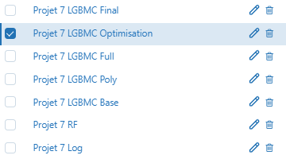
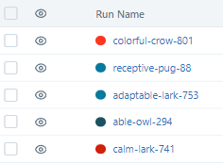
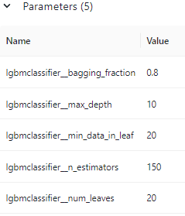
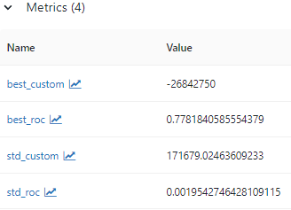
Tracking MLFlow UI
Experiments
Versions
Paramètres
Scores
Notes:
Pour autres modèles : Enregistrements d’autres scores : précision, recall, fbeta, roc_auc et score métier

Slide 10
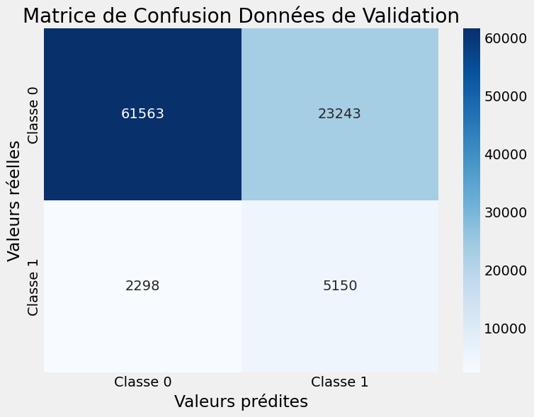
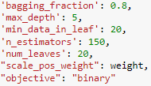
Résultats
Entrainement
Validation
Score Métier | Score FBeta | Score ROC_AUC
~ 27M | 0,44 | 0,78
Score Métier | Score FBeta | Score ROC_AUC
~ 46M | 0,44 | 0,71

Slide 11
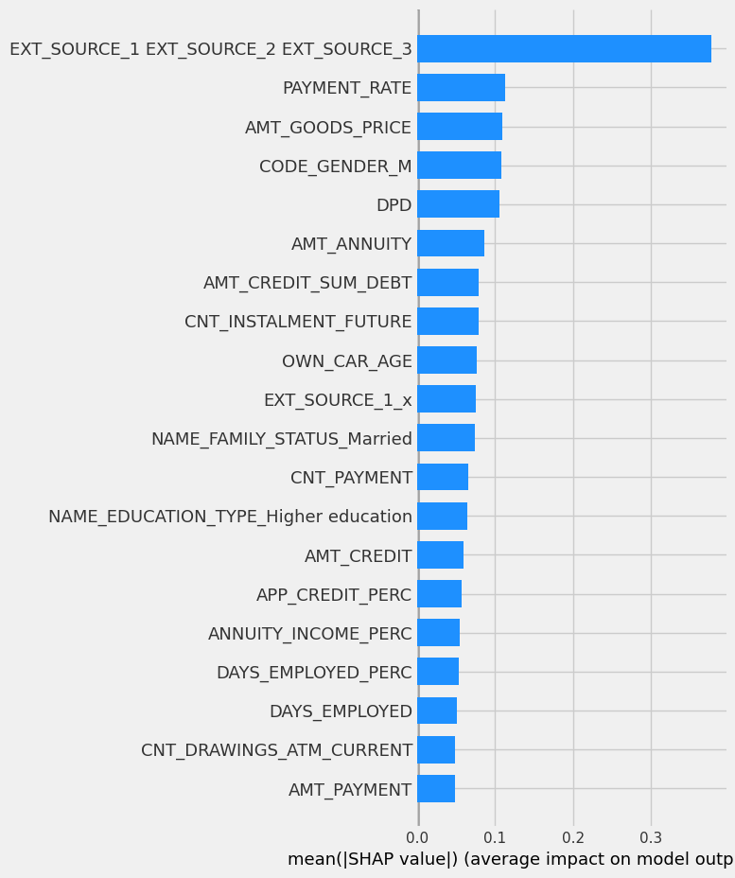
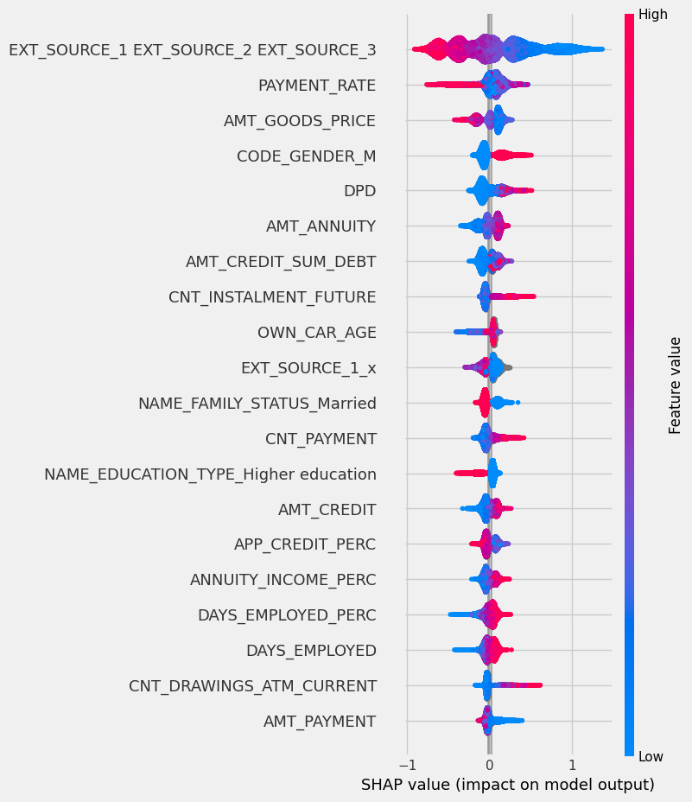
Feature Importance
Globale

Slide 12
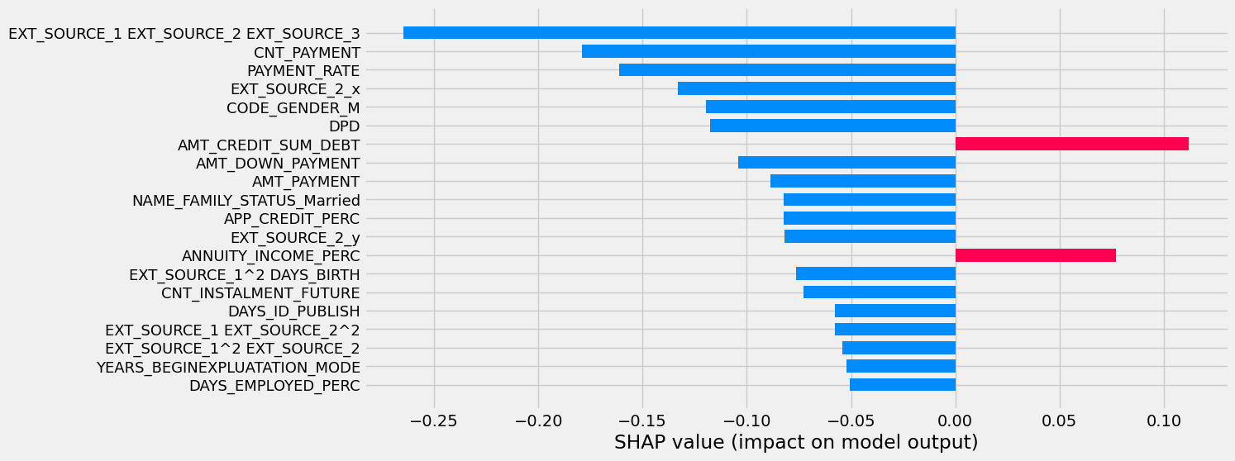
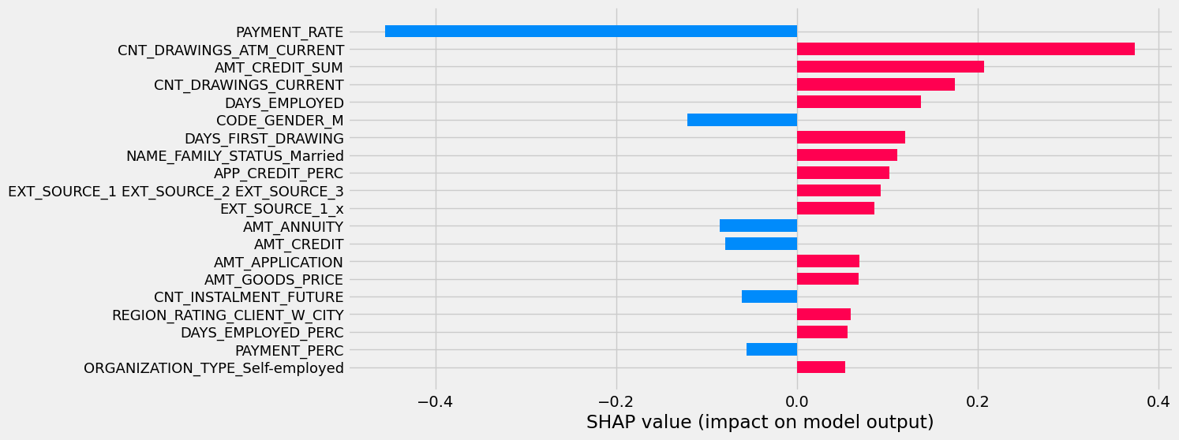
Feature Importance
Locale
Notes:
Note une différence d’importance des features entre deux clients, bien que les principales features s’y retrouve.

Slide 13
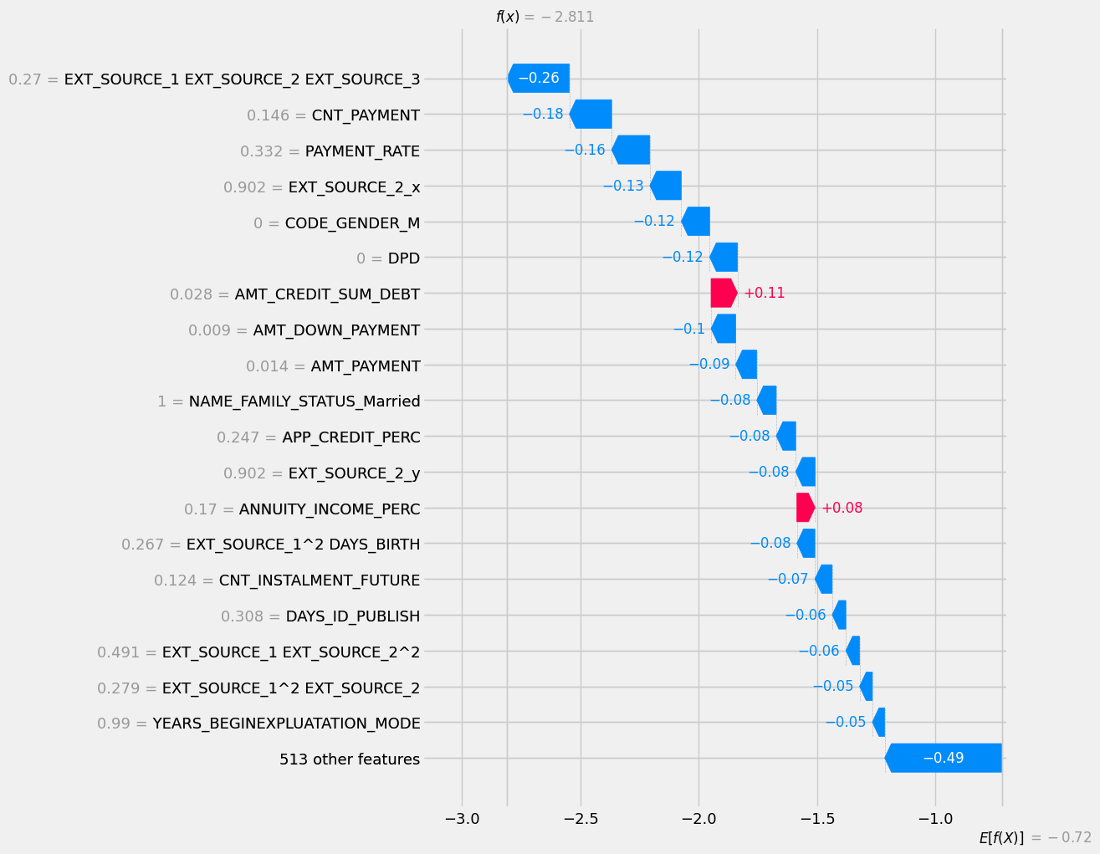
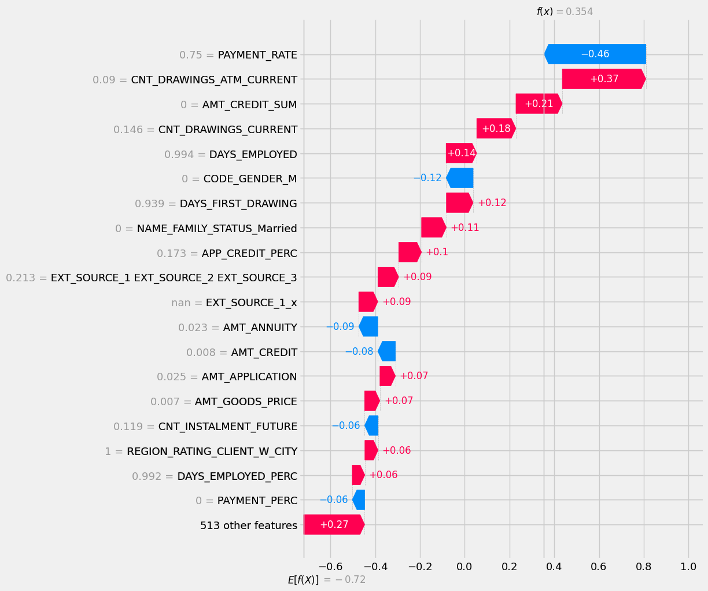

Slide 14

Pipeline de Déploiement
Git, GitHub et Test unitaire

Slide 15

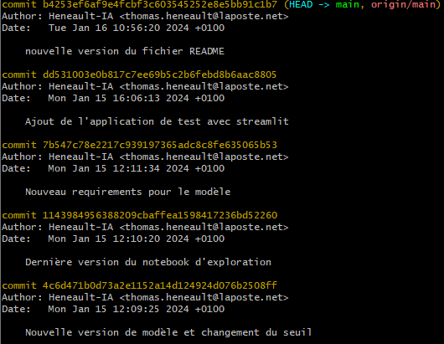
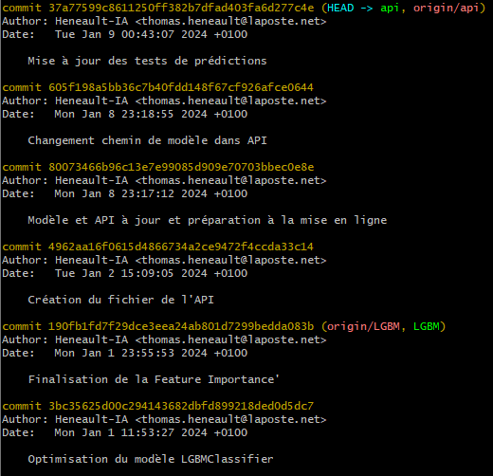
Git
Notes:
Création de plusieurs branches à l’avancement du projet

Slide 16
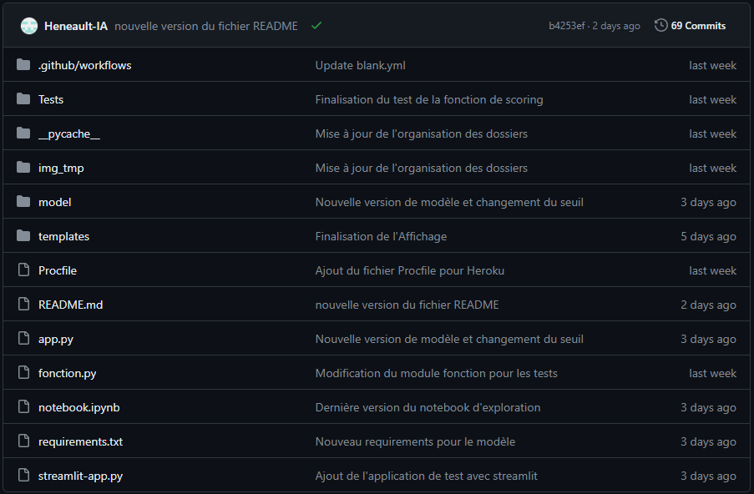
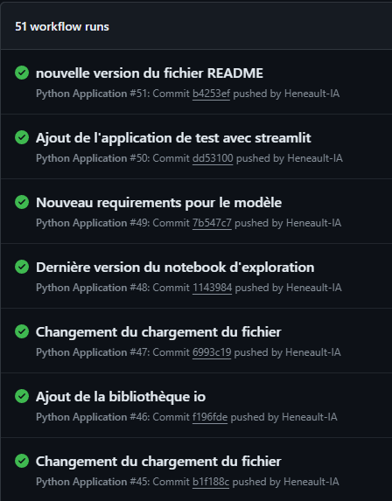
GitHub
https://github.com/Heneault-IA/Home_Credit_Default_Risk

Slide 17
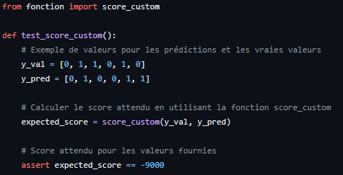

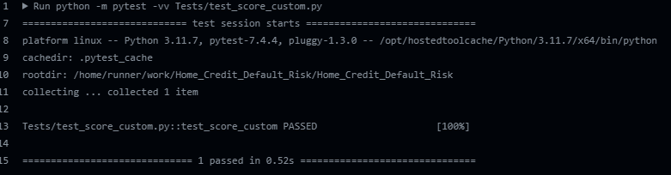
Test
Notes:
Test réalisé sur la fonction de scoring que j’ai crée.

Slide 18


Slide 19



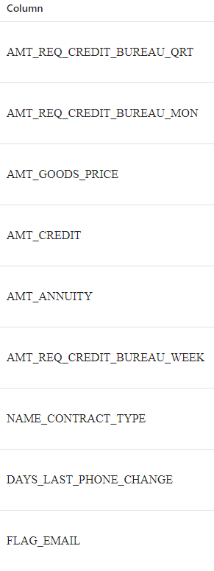

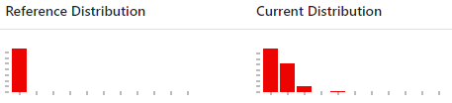
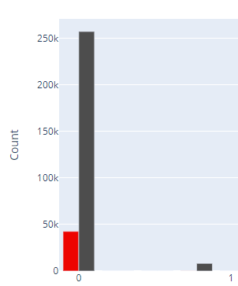


Slide 20

API

Slide 21
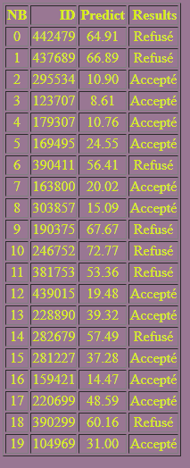

Via Web
https://home-credi-default-risk-2d75b983d33b.herokuapp.com

Slide 22
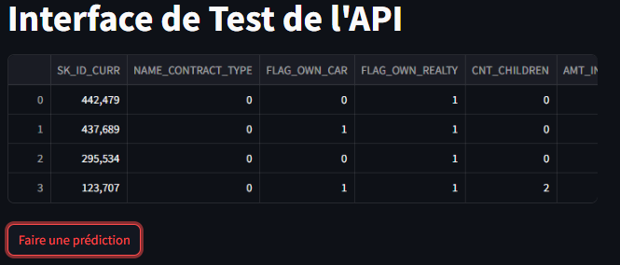
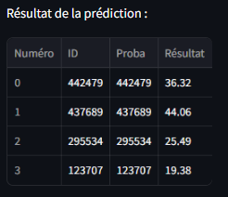
Via Streamlit

